Slide 1

Fundamentos de Big Data
Professor
José Pedro Calistro Torres de Miranda

Slide 2


Objetivo da aula
Compreender os fundamentos do Apache Spark e sua importância no contexto de Big Data
Explorar a arquitetura distribuída e os conceitos de cluster, particionamento e replicação
Aprender a configurar e utilizar um ambiente no Databricks Community Edition
Importar e manipular conjuntos de dados com PySpark
Realizar operações básicas em DataFrames: seleção, filtragem, ordenação
Refletir sobre o uso prático do Spark no projeto final da disciplina

Slide 3

🗓️ Agenda do dia
🔹 Início
Check-in:
Revisão do que foi visto até aqui
🔹 Parte Técnica – Apache Spark
O que é Spark e por que usar
Diferença entre processamento e armazenamento
Conceitos: escalabilidade, particionamento e replicação
Comparativo com ferramentas tradicionais
🔹 Mão na massa – Databricks
Criando conta e cluster
Importando arquivos e notebooks
Leitura e manipulação de DataFrames com PySpark
🔹 Finalização
Reflexão: o que diferencia Pandas e Spark?
Orientações sobre o Trabalho Final
Check-out: frase de encerramento inspiradora

Slide 4
Check-in: Quebra-Gelo
💬 “Qual foi o maior desafio até agora no projeto de vocês?”
📌 Roda rápida de comentários

Slide 5
Revisão: O que Vimos até o momento?
Introdução à Disciplina
Conceitos Fundamentais do Big Data
Tecnologias para Big Data
Infraestrutura para Big Data
Processamento de Dados em Escala
Streaming de Dados
Machine Learning
Ética e Privacidade em Big Data

Slide 6

O que é o Apache Spark?
- Ferramenta open source de processamento distribuído
- Suporte a várias linguagens: Scala, Python, Java, R, SQL
- Roda localmente ou na nuvem

Slide 7
O que é o Apache Spark?
- Ferramenta open source de processamento distribuído
- Suporte a várias linguagens: Scala, Python, Java, R, SQL
- Roda localmente ou na nuvem

Slide 8
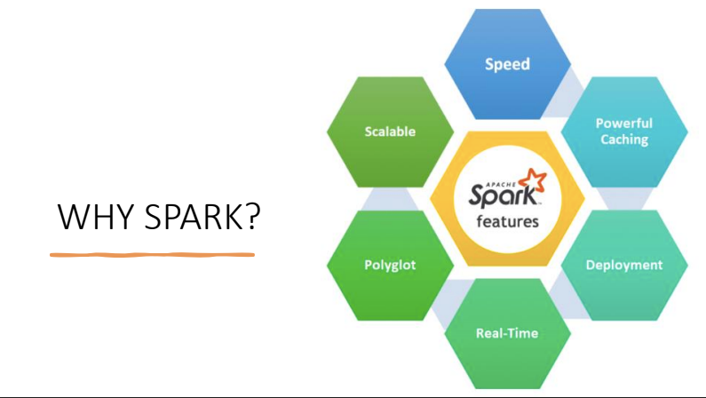
Por que usar o Spark?
- Processamento em memória → muito mais rápido
- Altamente escalável e tolerante a falhas
- Ideal para grandes volumes de dados

Slide 9
Armazenamento vs Processamento
- Armazenamento: onde os dados ficam guardados
- Processamento: onde o valor é gerado a partir dos dados
- Spark é voltado para processamento

Slide 10
Problema do Volume de Dados
- Computadores tradicionais têm limite físico de expansão
- Spark resolve isso com escalabilidade horizontal

Slide 11
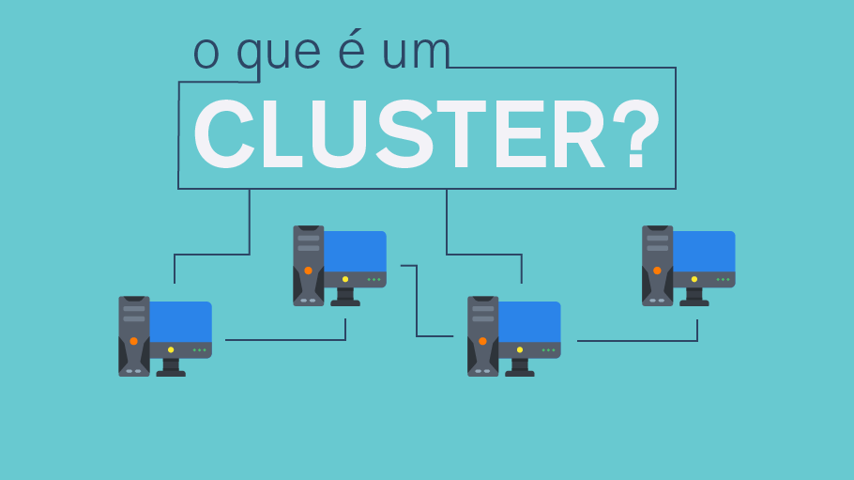
- Vários computadores interligados com o mesmo objetivo
- Compartilham processamento e dados no Spark

Slide 12
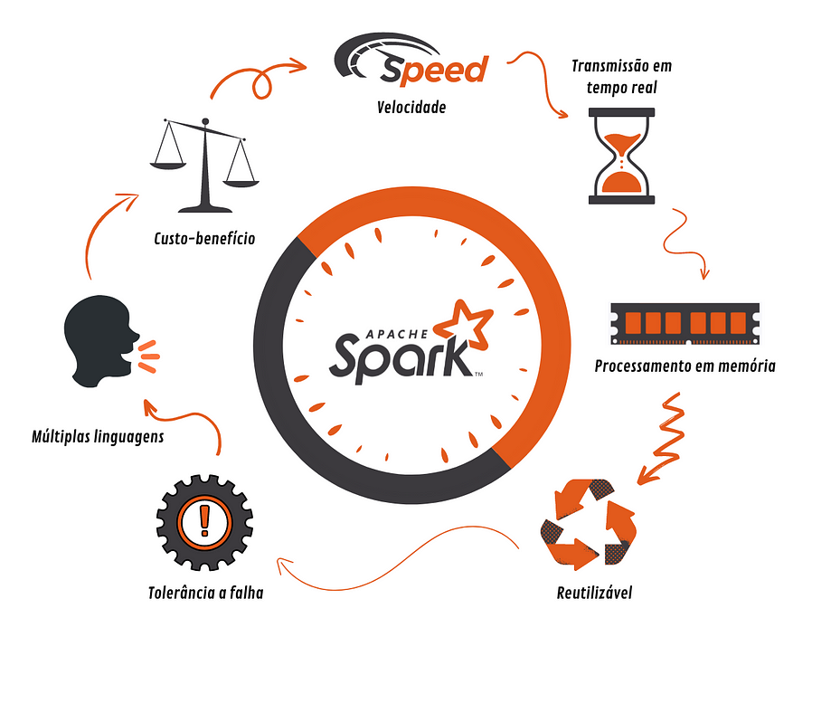
Características do Spark
- Opera na memória (in-memory)
- Alta escalabilidade
- Suporte a replicação e particionamento

Slide 13
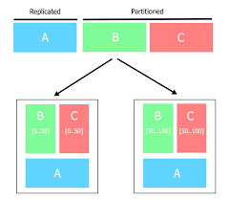
Replicação vs Particionamento
- Replicação = cópias para tolerância a falhas
- Particionamento = divisão para paralelismo de execução

Slide 14
Replicação vs Particionamento

Slide 15
Replicação vs Particionamento
EXEMPLO:
- Dados mensais de vendas → cada mês em um nó
- Permite execução paralela de consultas por mês

Slide 16

Spark x Ferramentas Tradicionais
- Integra com Pandas, Scikit-learn, SQL
- Não substitui Python ou R, complementa

Slide 17
Spark x Ferramentas Tradicionais
- Integra com Pandas, Scikit-learn, SQL
- Não substitui Python ou R, complementa

Slide 18
Linguagens Suportadas pelo Spark
- Scala (nativo)
- Python (via PySpark)
- Java, R e SQL

Slide 19

Vantagens do PySpark
- Aproveita todo o ecossistema Python
- Integra com bibliotecas populares
- Escreve-se código Python real

Slide 20
Como Usar o Spark
- Instalar localmente (complexo)
- Usar em nuvem (AWS, Azure, Databricks)
- Databricks Community é gratuito e acessível

Slide 21

O que é o Databricks?
- Plataforma web baseada em Spark
- Criada pelos desenvolvedores originais do Spark
- Suporte gratuito para ensino

Slide 22
Como Acessar o Databricks
- Buscar 'Databricks Community Edition'
- Criar conta grátis, sem cartão de crédito
- Login via navegador

Slide 23
Criando o Primeiro Cluster
- Menu lateral: Compute → Create Cluster
- Nome, versão do Spark e criar
- Esperar status verde (ativo)

Slide 24
Limitações da Edição Gratuita
- 15GB RAM, 1 nó
- Encerramento após 2 horas de inatividade
- Ideal para aprendizado

Slide 25
Verificando o Cluster
- Status 'green': pronto
- Acessar Notebooks e começar a executar código

Slide 26
Importando Arquivo CSV
- Menu inicial → Import & Explore Data
- Arraste o arquivo `carros.csv`
- Copie o caminho para uso no notebook

Slide 27
Atenção ao Caminho
- Pode ser renomeado (ex: `carros.csv`)
- Use o caminho completo correto no código

Slide 28
Importando Notebooks
- Workspace → Import
- Formato .ipynb ou .dbc
- Vincular ao cluster

Slide 29
Exemplo: Leitura de CSV
```python
carros = spark.read.csv("/FileStore/tables/carros.csv", header=True, sep=";", inferSchema=True)
carros.show(5)
```

Slide 30
Explorando o DataFrame
```python
carros.printSchema()
carros.count()
carros.columns
```

Slide 31
Selecionando e Filtrando Dados
```python
carros.select("consumo", "cilindros").show(5)
carros.filter(col("cilindros") > 6).show()
```

Slide 32
Ordenando Registros
```python
carros.orderBy("hp").show(5)
carros.orderBy(col("hp").desc()).show(5)
```

Slide 33
DataFrames são Imutáveis
- Toda operação gera um novo DataFrame
- Princípio funcional → evita efeitos colaterais

Slide 34
🔧 Passo a Passo da Parte Prática com Databricks e Apache Spark
1. Criar conta no Databricks (Community Edition)
- Acessar https://community.cloud.databricks.com
- Cadastrar-se gratuitamente
2. Criar um Cluster Spark
- Menu lateral → Compute → Create Cluster
- Definir nome e versão do Spark
- Aguardar status “Running”
3. Importar o arquivo CSV (Carros-.csv)
- Menu inicial → Import & Explore Data
- Arrastar o arquivo e copiar caminho gerado
4. Importar ou criar Notebook
- Workspace → Import ou Create
- Vincular notebook ao cluster
5. Ler o CSV com PySpark
- Ex: spark.read.csv("/FileStore/tables/Carros-5.csv", header=True, sep=";", inferSchema=True)
6. Explorar os dados
- Mostrar schema, contagem e colunas
7. Executar operações básicas
- Select, filter, orderBy

Slide 35
Reflexão Rápida
"O que você percebeu de diferente entre Pandas e PySpark até agora?"

Slide 36
Orientações sobre o Trabalho Final
O trabalho final deverá conter um pipeline de análise com base em dados reais ou simulados
Sugere-se que o grupo utilize ferramentas exploradas em aula (ex: PySpark, Databricks)
O Capítulo 2 do projeto deve conter o planejamento, definição do problema, objetivos e base de dados (entrega: 06/06/2025)
A entrega final incluirá também aplicação de técnicas de processamento ou análise preditiva (entrega: 20/06/2025)
Grupos que implementarem modelos com Spark ML ganharão destaque técnico

Slide 37
Resumo da Aula
Vimos o que é o Apache Spark e por que ele é essencial para Big Data
Exploramos conceitos como escalabilidade, particionamento e replicação
Criamos um cluster gratuito no Databricks e executamos comandos reais
Fizemos a ponte entre teoria e prática com foco no projeto final

Slide 38

Check-out – Rodada Final
O que mais te surpreendeu sobre o Spark?
Você se sentiu confortável utilizando o ambiente Databricks?
Qual recurso do PySpark parece mais útil para o seu projeto final?
O que ainda precisa reforçar para aplicar Spark no contexto do trabalho?
Anote dúvidas e compartilhe com o professor ou no mural da disciplina

Slide 39

"Transformar dados em decisões exige técnica, mas principalmente propósito. Que seu projeto reflita o impacto que você quer ver no mundo."— Prof. José Pedro

Slide 41

Título
aqui

Slide 42


Slide 43


Slide 44



Dinâmica
Quebra-gelo
https://www.menti.com/alk8si7cfkr6

